Slide 1

Информация о работе ГБУЗ «ДГП №10 ДЗМ» за 2023 г.
Главный врач
Т.Х. Мирзоев

Slide 2




Основные показатели на 2023 год
ДГП № 10
Гл. здание
(ул. Марии Ульяновой 13).
ДГП № 10
Филиал 1
(ул. Ак. Пилюгина 26 корп.5).
ДГП № 10
Филиал 2
(ул. Университетский проспект 4).
ДГП № 10
Филиал 3
(ул. Новаторов 7).
ДГП № 10
Филиал 4
(ул. Профсоюзная 52).
320
посещений
в смену
465 посещения
в смену
208 посещений
в смену
320 посещения
в смену
320 посещений
в смену
Мощность
8929
Человек
Капитальный ремонт с 26.11.2023
8229
Человек
8934
человек
9255
Человек
12912
Человек
Прикрепленное население
Численность прикрепленного населения
48259
человек

Slide 3
Доступность медицинской помощи в 2023 году
98,4%
средняя доступность специалистов
II уровня в 2023 году
Специалисты
II уровня
95,2%
нормативный
показатель
доступности
Специалисты
I уровня
Педиатры
98,5%
средняя доступность специалистов
I уровня в 2023
году

Slide 4
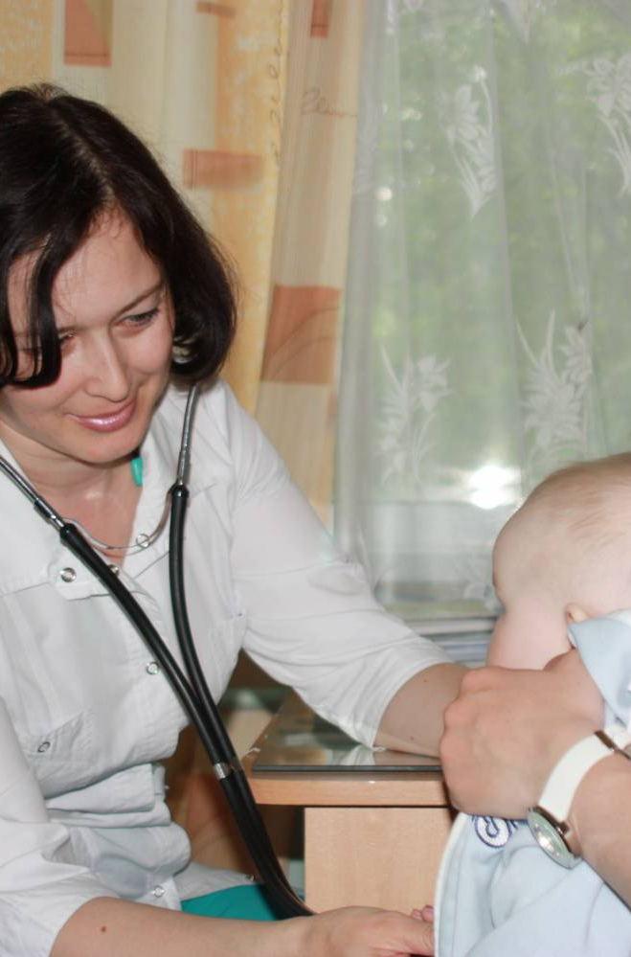
Посещения поликлиники в 2023 году
Профилактические прием
566779
посещений в 2023 году
Профилактические приемы
Приемы по заболеваниям

Slide 5



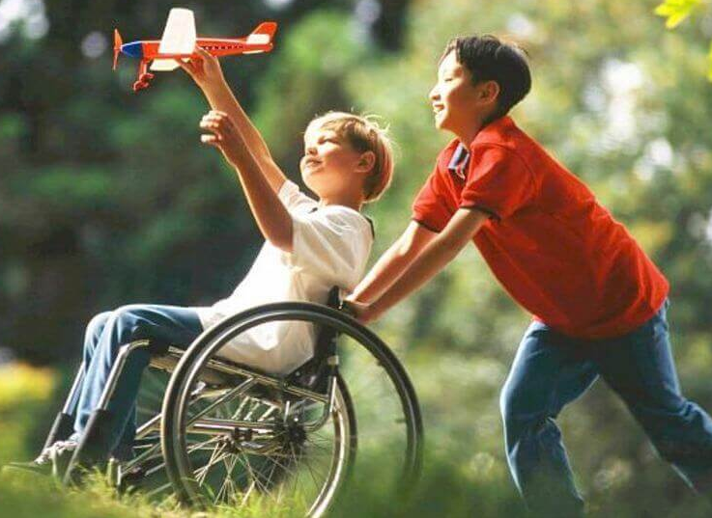
Дети-сироты, опекаемые
Прошли
диспансеризацию
137 чел., из них:
Дети инвалиды
2023 г.- 767 чел. , из них:
Итоги диспансеризации: дети сироты (100 0% охват):
1 гр – 10
2 гр-64
3 гр-33
4 гр-0
5 гр-30

Slide 6



Профилактические осмотры 2023
План 48574
Факт выполнения 47389
Доля выполнения 97,6
Итоги профилактических осмотров по группам здоровья
47389 чел.
.
97,6 %
Итоги профилактических осмотров несовершеннолетних:
I группа здоровья – 36,5%
II группа здоровья – 50,5%
III группа здоровья – 11,4%
IV группа здоровья - 0%
V группа здоровья – 1,6%

Slide 7

Прививочная работа: гепатит, корь, краснуха, дифтерия, паротит, столбняк, коклюш
Вакцинация против гепатита В
Вакцинация против гепатита А
Ревакцинация против гепатита А
Вакцинация против кори
Ревакцинация против кори
Вакцинация против краснухи
Ревакцинация против краснухи
Вакцинация против дифтерии
Ревакцинация против дифтерии
Вакцинация против паротита
Вакцинация против столбняка
Вакцинация против коклюша
Все планы по вакцинации
на 2024 год выполнены на
74%

Slide 8




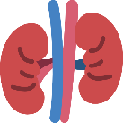

Показатели заболеваемости
Болезни
системы кровообращения
Болезни органов дыхания
Болезни органов пищеварения
Болезни костно-мышечной системы
Болезни мочеполовой системы

Slide 9





Проведение противоэпидемических мероприятий в поликлинике
С целью проведения профилактических мероприятий по недопущению распространения СOVID-19 и ОРВИ:
Внедрение бесконтактной термометрии на входе в поликлинику, установка санитайзеров и дезаров, раздача СИЗ в учреждении.
Разграничение посадочных мест для ожидания с целью обеспечения социального дистанцирования
Организация работы штаба и врачебно-сестринских бригад для работы с пациентами, проведение пульсоксиметрии, динамического наблюдения за состоянием здоровья пациентов проведение аудиоконтроля со стороны медицинского персонала. Обеспечение СИЗ., Бесконтактная термометрия. Организация диспансерного наблюдения
Организованы зоны комфортного ожидания приема дежурного врача с соблюдением временного и социального дистанцирования
Положительный эффект от организации зон комфортного ожидания с разобщением пациентов при ожидании позволил:
Разделить потоки здоровых
и болеющих пациентов
Информирование пациентов о движении «живой» очереди через информационное табло
Создание достаточного количества посадочных мест для ожидания приема с нанесением разметки на места ожидания
Визуальный контроль пациентов,
находящихся в очереди и принятие организационных решений по недопущению очереди пациентов перед кабинетами

Slide 10
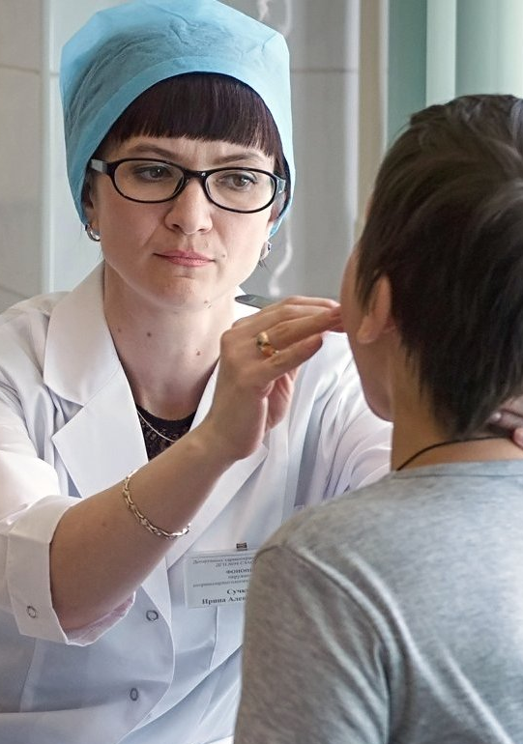

Медицинская организация оказывает помощь по различным профилям
S.
Педиатрия, Травматология, Ортопедия, Эндокринология, Восстановительного лечения; Клинико-диагностическая лаборатория; Хирургия, Урология, Отоларингология, Офтальмология, Гинекология, Кардиология, Гематология и Онкология (служба обьединена с 2022 г и осуществляет прием на базе Морозовской больницы), | Неврология, Нефрология, Гастроэнтерология, Аллергология Физиотерапия Лечебная физкультура Массаж Иглорефлексотерапия Кабинет выдачи справок и направлений Кабинет «здоровый ребенок» Кабинета «дежурный врач» Работает врач диабетолог. Проводится лечение больных с осложнениями сахарного диабета, мониторинг глюкозы с помощью прибора СGM

Slide 11

Кадры 2023 г
171
ставок всего
170
ставок всего
120
ставок всего
За 2023 год было уволено 4 врача / принято 6 врачей специалистов.
Повышение квалификации прошли 60 врачей и 96 медицинских сестер
Прошли аккредитацию по специальности – 40 врачей и 30 медсестер

Slide 12



Работа по рассмотрению жалоб и обращений граждан
ДГП № 10
Гл. здание
ДГП № 10
Филиал 1
ДГП № 10
Филиал 2
ДГП № 10
Филиал 3
ДГП № 10
Филиал 4
22/24
23/27
18/16
22/25
25/28
Число обращений
за 2023/2022 год
Число благодарностей 9 7 10 8 11
за 2023 год
Все обращения рассматриваются в индивидуальном порядке
Отмечается рост обращений справочного характера по маршрутизации пациентов, службы 122,
В случае негативного содержания обращения, специалисты поликлиники вступают
в диалог с официальным представителем пациента и детализируют проблему для ее решения
Изучаются предложения граждан по улучшению работы поликлиники, руководство использует обратную связь для совершенствования оказания медицинской помощи

Slide 13




Достижения
Детская городская поликлиника № 10 стала получателем гранта Правительства Москвы в проекте «Московский стандарт детской поликлиники» в 2023 году дважды :
1. Лучшая поликлиника для детского населения по обеспечению доступности первичной специализированной помощи и по интегральным показателям .

Slide 14




Мероприятия в поликлиниках, реализованные в 2023
Оптимизация работы поликлиники
Открытая информационная среда
Повышение комфорта пребывания
Повышение доступности мед. помощи
Единый Call-центр (все входящие звонки через единую справочную службу 122)
В службу вызова на дом внедрена система «Мобильный АРМ», все врачи и медицинские сестры обеспечены планшетами с доступом в ЕМИАС
Все врачи обеспечены пульсоксиметрами и экспресс-тестами для диагностики COVID-19 и гриппа;
Организация ПЦР-диагностики COVID-19 и гриппа
Оперативный мониторинг работы МО с помощью системы видеонаблюдения и отзывов пациентов в интернете
Проведение бесконтактной термометрии на входе, раздача средств индивидуальной защиты
Размещение санитайзеров и дезаров,
Проведение капитального ремонта в рамках программы «Столичное здравоохранение» в филиалах 1 и 3 с24.04.2022.
Создание унифицированной системы навигации
Создание зон комфортного ожидания приема дежурного врача
Установка разграничительной ленты на мебели для соблюдения соц. дистанции
Установка указателей по Брайлю
Размещение санитайзеров и дезаров, проведение постоянной обработки и уборки всех помещений поликлиник
функционирование кабинетов ОРВИ
Сроки ожидания врача 1 уровня до 5-7 дней
Врач педиатр, дежурный врач осуществляет прием в день обращения
Дети, находящиеся на динамическом наблюдении могут записываться к врачу специалисту 2 уровня самостоятельно

Slide 15

Спасибо за внимание!

